Slide 1
WELKOM
Opstart schooljaar 2024 – 2025
Kleuterschool: 150 kleuters (vorig jaar 139 kleuters)
Lagere school: 267 leerlingen
Totaal: 417 kinderen

Slide 3
Klasleerkrachten
1A Elien Derycke
1B Laura Van der Elst
2A Nathalie De Valck
2B Hilde De Doncker
3A Silke Walravens
3B Luna Dieudonné
4A Sofie Van der Meeren
en Ilse Heymans
4B Sofie Van Malderen
5A Inge D’Ours
5B San De Deken
6A Annelies Reygaerts
6B Amber De Neef

Slide 4
Leerkrachten
Turnen :
Evelien De Geyter
Charlotte Bekaert
Tobi Heyvaert
Zorgondersteuning:
1ste graad: Clara De Bolle + Charlotte Bekaert
2de graad: Laura Coppens + Charlotte Bekaert
3de graad: Linsey De Medts
Zorgcoördinatoren: Veerle Schets en Ilse Heymans
ICT: Frank Van Overstraeten en Stefan Buysse
Preventie-adviseur: Isabel Van Reepingen

Slide 5
Website
http://www.ambvlezenbeek.be/

Slide 6
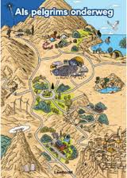
Katholieke school
Animatiepunten in de kijker.
Vieringen op eigen school in
functie van het jaarthema
‘Als pelgrims onderweg’.
Van onthaalklas tot en met 6de
leerjaar Godsdienst in de klas.
Kindervieringen op zondag. → Volgende kinderviering op zondag 15/9

Slide 7
Nederlandstalige school
Op onze school is Nederlands de voertaal. Alle gesprekken worden dan ook in het Nederlands gevoerd. Een tolk is altijd welkom.

Slide 8
Eten en drinken
Tussendoortje in de voormiddag: enkel fruit of groenten.
=> hapklaar
In de namiddag kan en mag er een koek gegeten worden.
Enkel water is toegestaan. Kruiken of flesjes kunnen opnieuw gevuld worden.

Slide 9
Zwemmen
De lagere schoolkinderen zullen gedurende het schooljaar op donderdagnamiddag gaan zwemmen.
→ zie klasjuf voor concrete data.
→ Toegang zwembad is gratis. Busvervoer wordt verrekend met de factuur. Behalve voor het 6de leerjaar, dit wordt gesponsord door de ouderraad.

Slide 10
Veiligheid
Ouders blijven achter de rode lijn.
Correct gebruik van Kiss and ride.
Tijdens bewakingen geen gesprekken voeren met de leerkrachten. Maak liever een afspraak!
Elke wijziging (bv: iemand anders komt uw kind afhalen, met de rij mee naar huis, vroeger of later afhalen,…) via een briefje in agenda. Indien vergeten => telefonisch de school verwittigen.
Na schooltijd mogen kinderen niet meer in de gangen of in de klassen.

Slide 11
Tijdig op school
Start van de lessen om 8u45.
Toch te laat?
aanmelden op het secretariaat
Bij ziekte/afwezigheid klasjuf mailen voor 8.30 uur. Eerste dag is voldoende !

Slide 12
MOS school
Denk aan:
- een herbruikbare drinkbus
- boterhammendoos + doosjes voor fruit/koekjes
- elektronische briefwisseling

Slide 13
Gevisualiseerde afspraken op de speelplaats
Stop = stop!
Iedereen mag mee doen, we sluiten niemand uit.

Slide 14
Gevisualiseerde afspraken op de speelplaats
We luisteren naar elkaar en praten tegen elkaar met mooie woorden
We spelen samen, we doen elkaar geen pijn.

Slide 15
Belangrijke data
Vriendendis: 4-5-6 oktober 2024
Pedagogische studiedagen en facultatieve verlofdagen: zie website + document ‘vakantiedagen schooljaar 2024-2025’
Schoolfeest: zaterdag 7 juni 2025

Slide 16
Oudercontacten:
Voor de lagere school zijn er de volgende oudercontacten gepland:
Algemeen oudercontact begin september
Individueel oudercontact oktober
Individueel oudercontact (enkel op uitnodiging):januari
Individueel oudercontact maart
Individueel oudercontact (enkel op uitnodiging): eind juni
Voor de leerlingen in het zesde leerjaar kunnen deze data afwijken gezien de studiekeuze.

Slide 17
Enkele aandachtspunten
Eten en drinken:
Yoghurt en knijpzakjes met fruit worden niet gezien als fruit en zijn dus niet toegelaten.
Verjaardagen:
Kinderen kunnen hun verjaardag zeker op school vieren. Je kind mag die dag trakteren met een stukje cake, een droog koekje, een stukje fruit … De traktaties moeten wel hapklaar zijn. Snoepzakjes, drank en/of andere individuele geschenkjes worden niet meegegeven.
In de plaats van een traktatie voor elk kind, mag je ook een boekje, een gezelschapsspel, … voor de klas meegeven.

Slide 18
Schoolreglement
Bewaren van leerlingen werk:
De school vraagt aan elke leerling van de lagere school om al het
leerlingenwerk (werkboeken, toetsen, …) bij te houden tot het einde van het daaropvolgende schooljaar.
Indeling in leerlingengroepen
Jaarlijks in juni herzien wij de klasgroepen na de onthaalklas, 2de kleuterklas, het 1e, 2de en het 4de leerjaar.
In uitzonderlijke gevallen kunnen wij ervoor kiezen om de klasgroep te behouden of te wisselen.

Slide 19
Schoolreglement
Deconnectie:
Gelieve geen misbruik te maken van de communicatie via Smartschool. Daarom vragen wij jullie om berichten te versturen tussen 8u en 17u. Leerkrachten kunnen tijdens de lesuren de mails niet altijd bekijken. Daarom vragen we jullie om voor dringende gevallen naar het secretariaat te bellen.
Mails zullen steeds binnen de 2 werkdagen beantwoord worden.
Indien de leerkracht afwezig is, zullen jullie een automatisch bericht
krijgen tot wie jullie zich kunnen wenden.

Slide 20
Enkele aanpassingen in het schoolreglement
Voor- en naschoolse opvang
De kostprijs voor de opvang wordt berekend per begonnen half uur:
Basis: € 2,50 per begonnen halfuur.
Korting: - € 0,50 per begonnen halfuur vanaf het tweede kind. (prijs vanaf een tweede kind = € 2)
Maximumfactuur:
Voor de kleuters bedraagt de maximumfactuur € 55,00 en voor de kinderen van de lagere school maximum € 105,00.

Slide 21
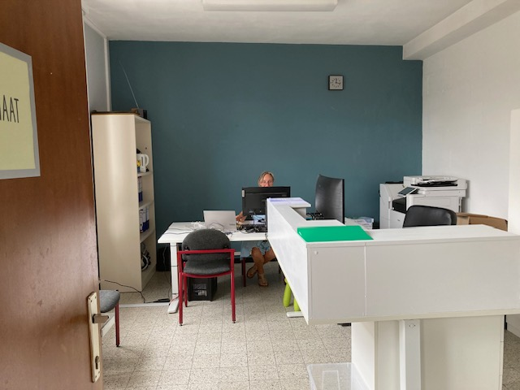
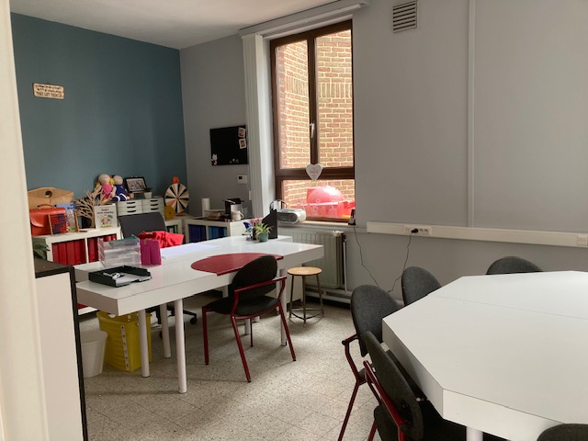
Enkele wijzigingen/nieuwigheden
Herverdeling lokalen zorg/ICT/secretariaat/leraarslokaal op de lagere school
Leraarskamer werd omgevormd tot secretariaat en bureel zorgcoördinator.

Slide 22
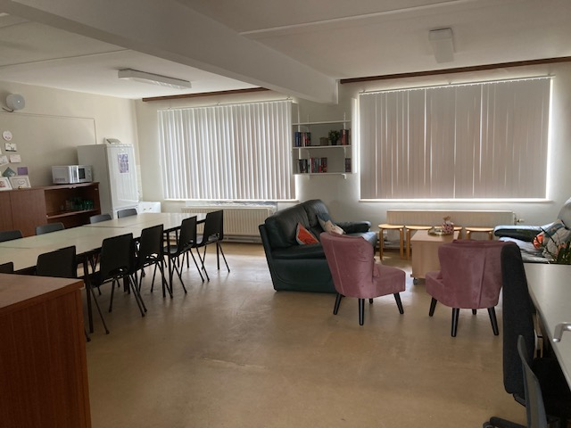
2) Secretariaat werd omgevormd tot leraarskamer.

Slide 23
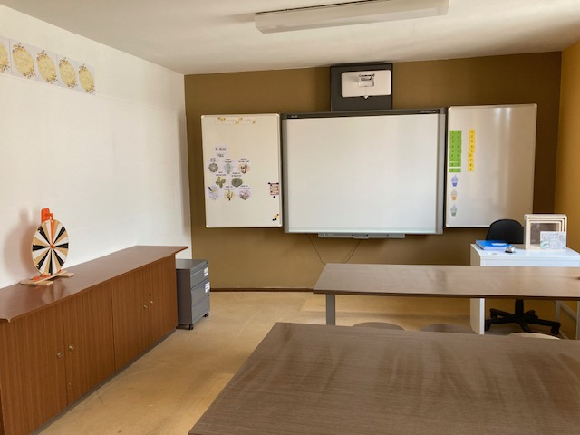
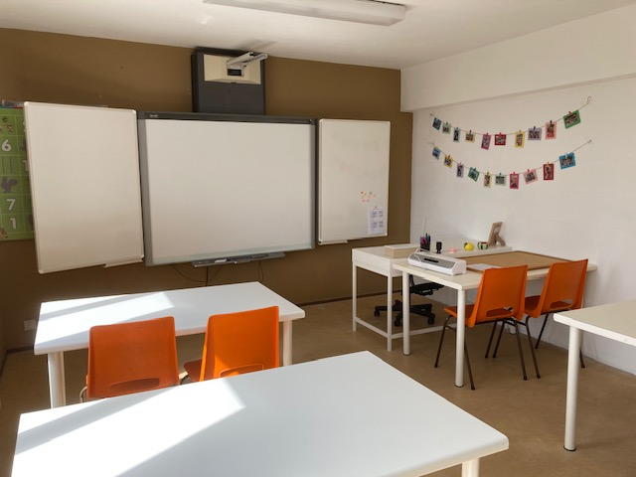
3) Bureel zorgcoördinator werd vrijgemaakt en gaf ons de mogelijkheid om 2 zorglokalen in te richten.

Slide 25
Ave-Mariabasisschool Vlezenbeek Voorstelling Ouderraad

Slide 26
Wat doen wij?
Aanspreekpunt en vertegenwoordiging van alle ouders naar de school toe
De school ondersteunen
Organiseren van ontmoetingsactiviteiten
Deelname aan schoolraad
Extracurriculaire activiteiten

Slide 27
Steun aan de school: Schooljaar 2023-2024
Aankoop didactisch materiaal
Catering op filmavond/informeel oudercontact van de school
Mutsen voor sneeuwklassen
Betaling busvervoer zwemlessen 3KK
Afscheidsfoto 6de-jaars

Slide 28
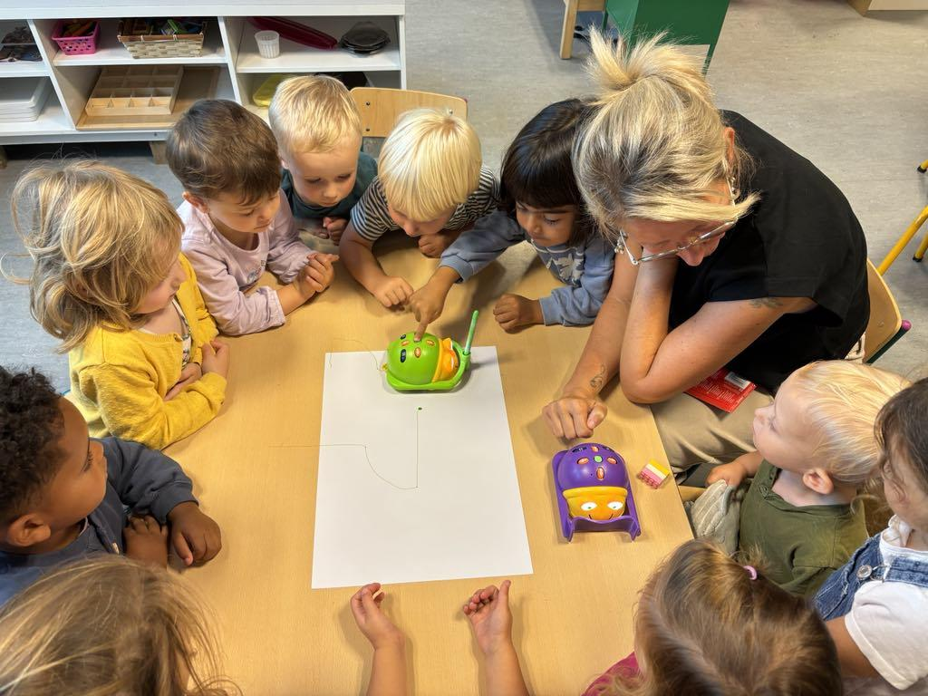
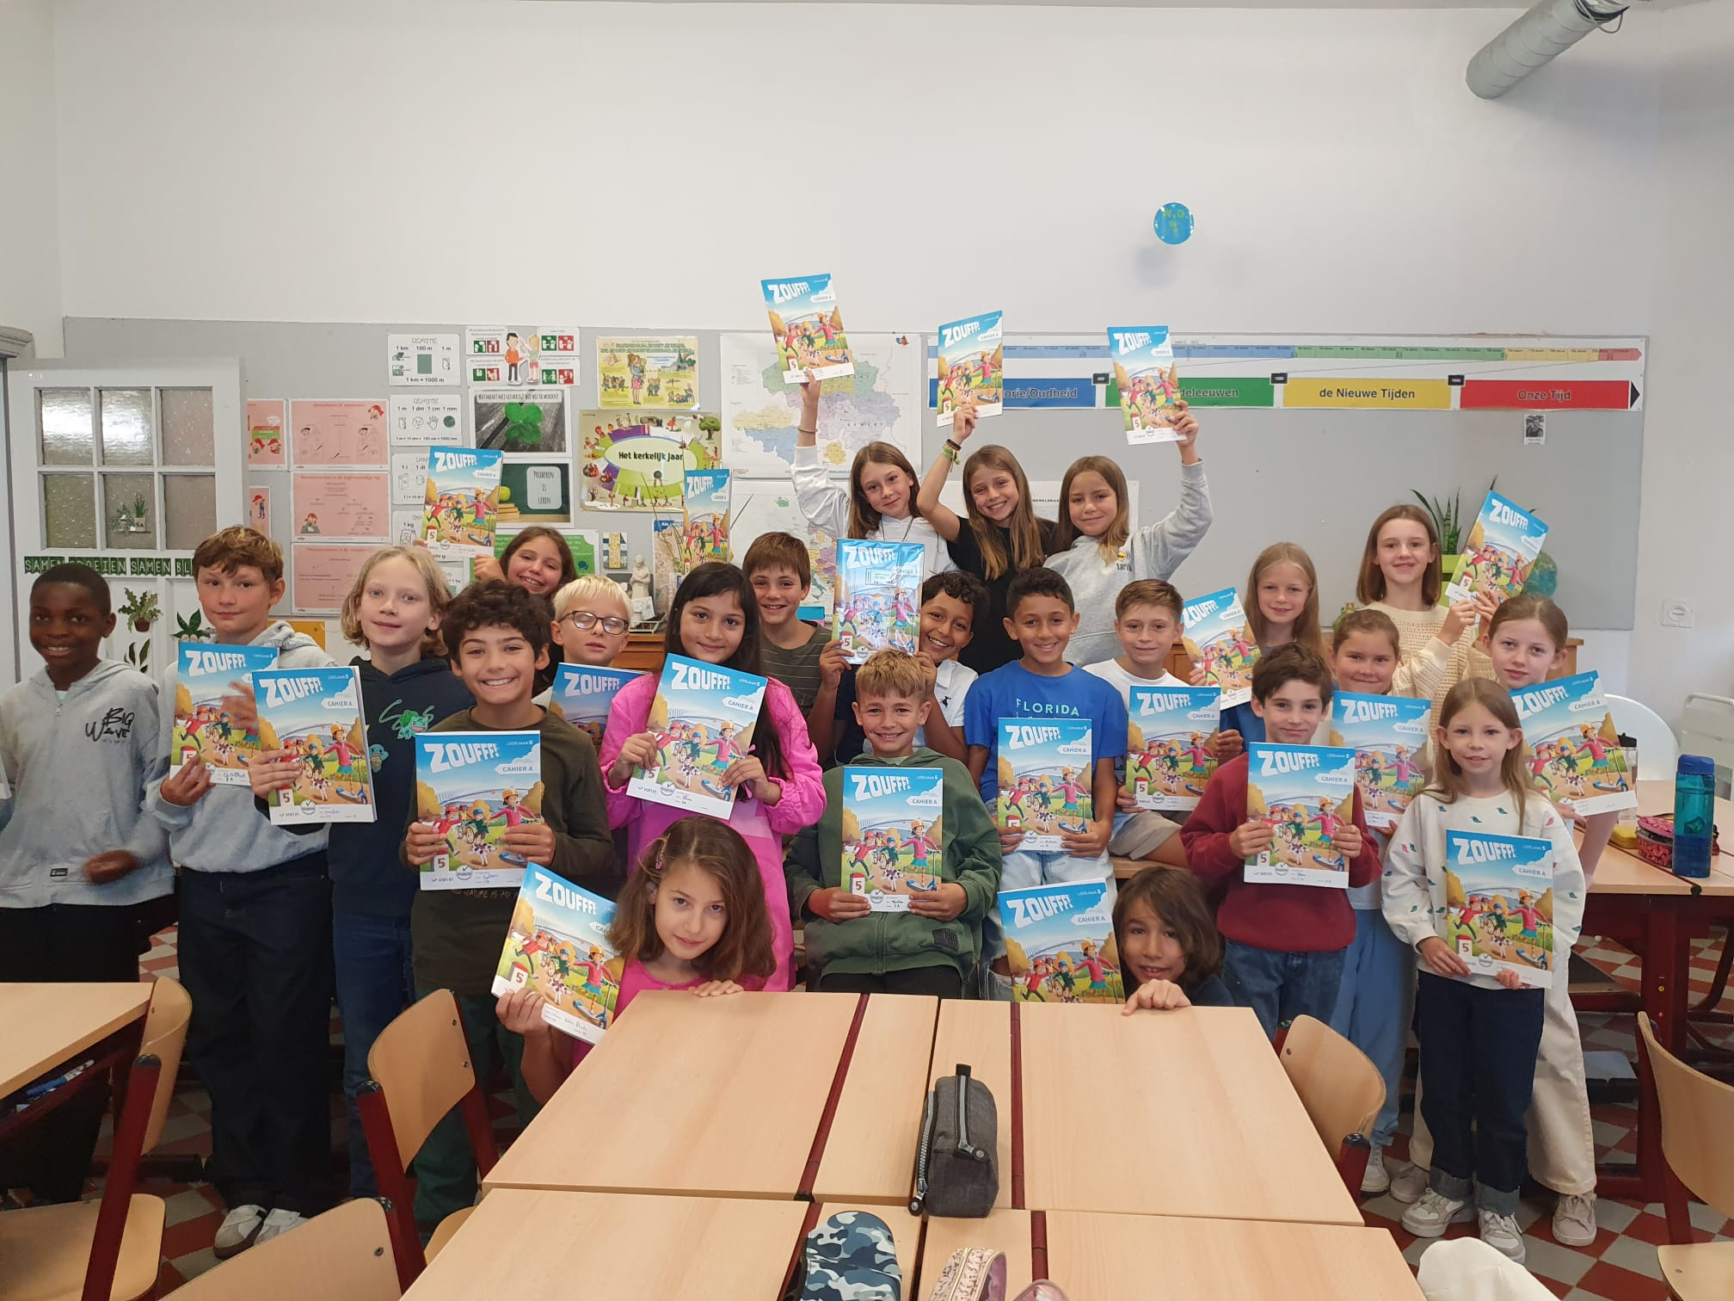
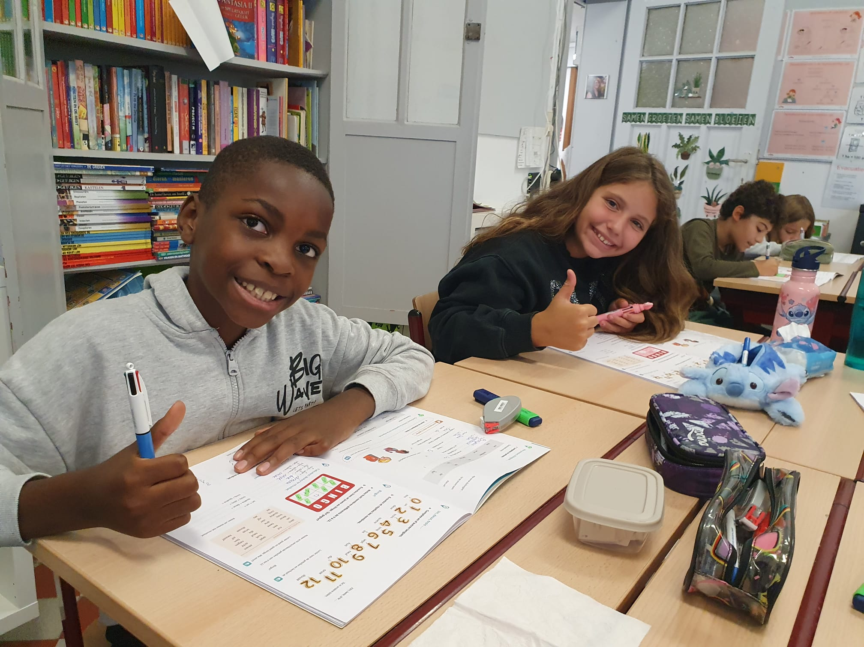
Aankopen didactisch materiaal in 2023-2024
Kleuterschool
- Beebot material
Lagere school
- nieuwe handleiding voor het vak Frans
Schoolfeest
- verkleedspullen

Slide 29
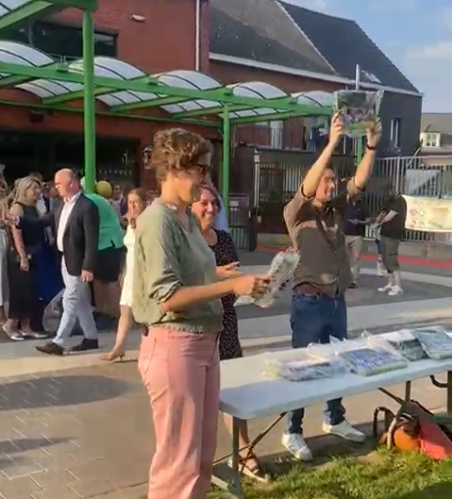
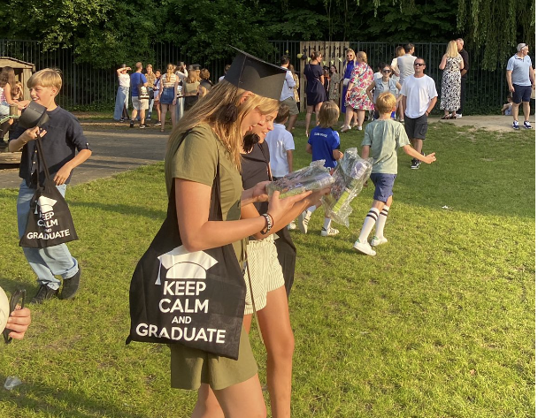
Afscheidsfoto 6de jaars
Als afscheidscadeau voor de leerlingen van het 6de leerjaar, voorziet de ouderraad aan canvas met groepsfoto van hun klas voor elke leerling.
Op deze manier hebben ze een blijvende herinnering aan de tijd in AMB Vlezenbeek.

Slide 30
Activiteiten
Vriendendis
Lasagneverkoop
Bar op het schoolfeest
Parents on the run

Slide 31
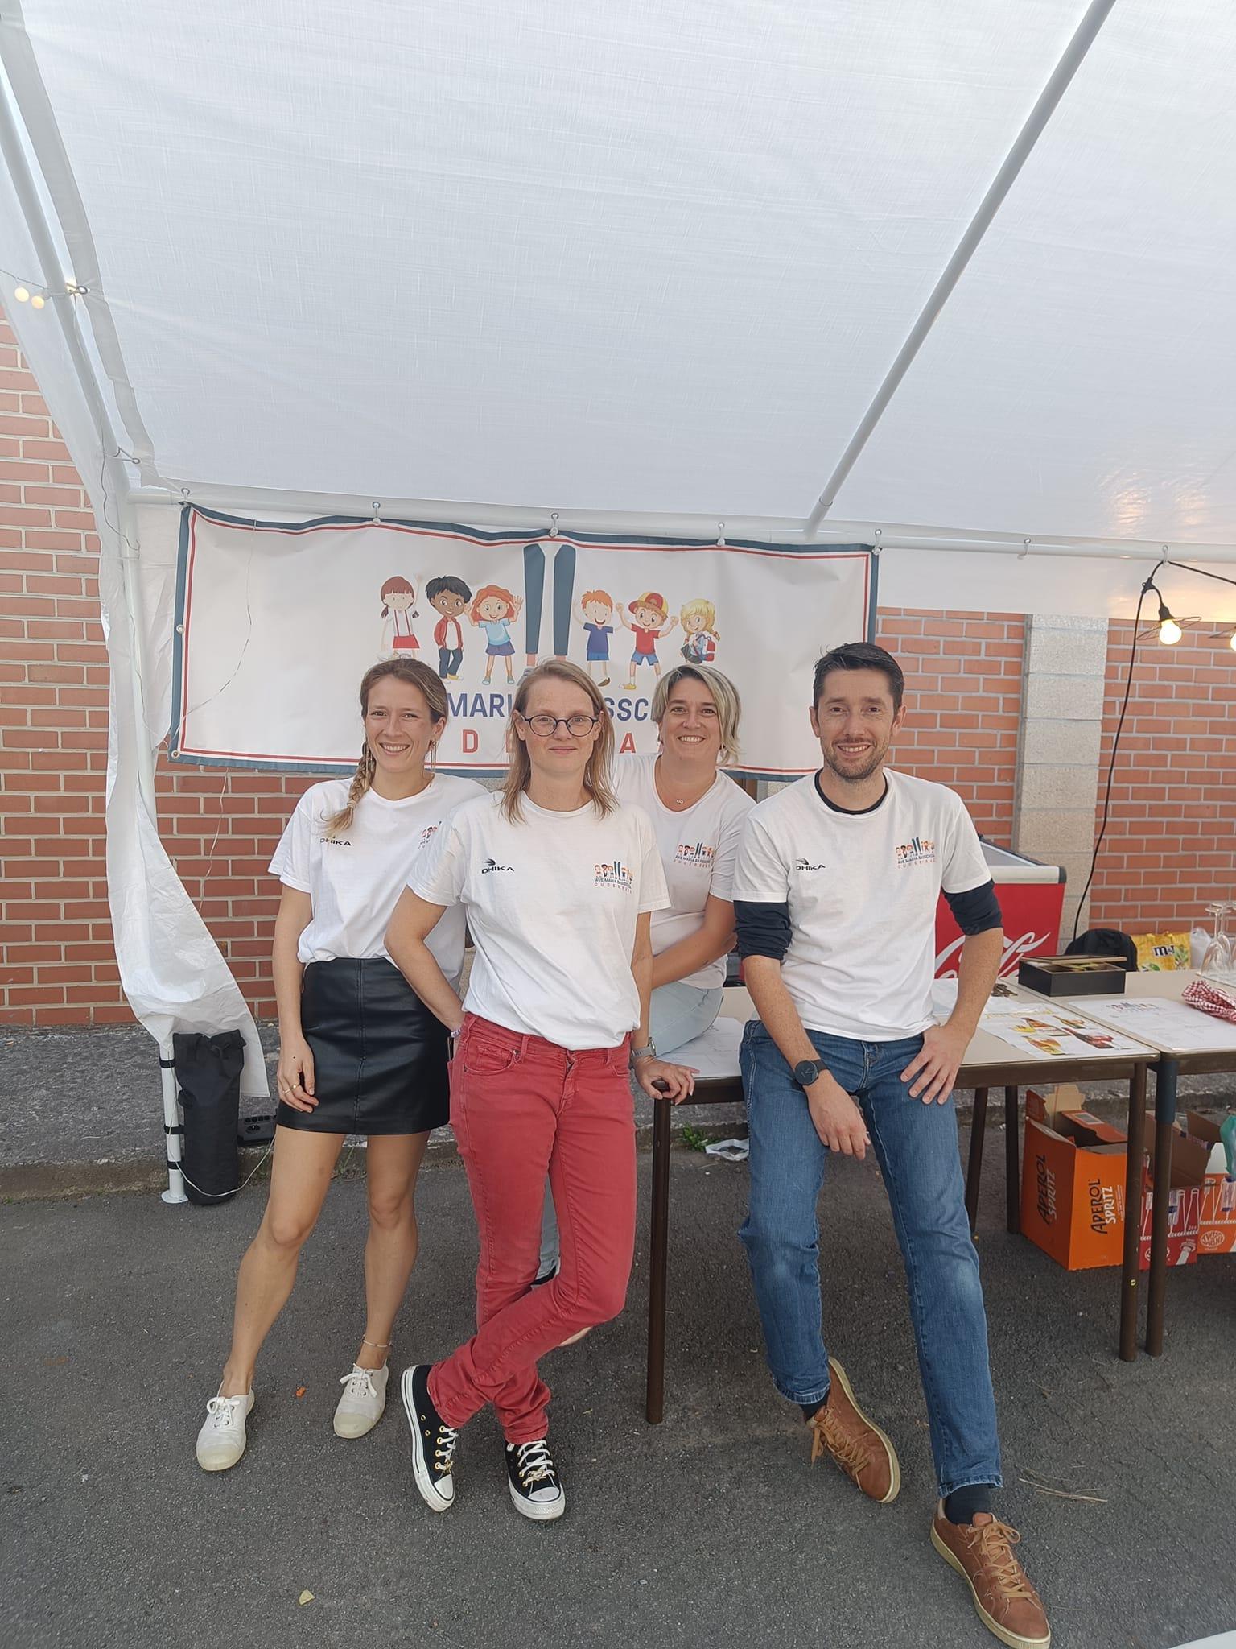
Wij verzachten het wachten op een plekje tijdens de vriendendis

Slide 32
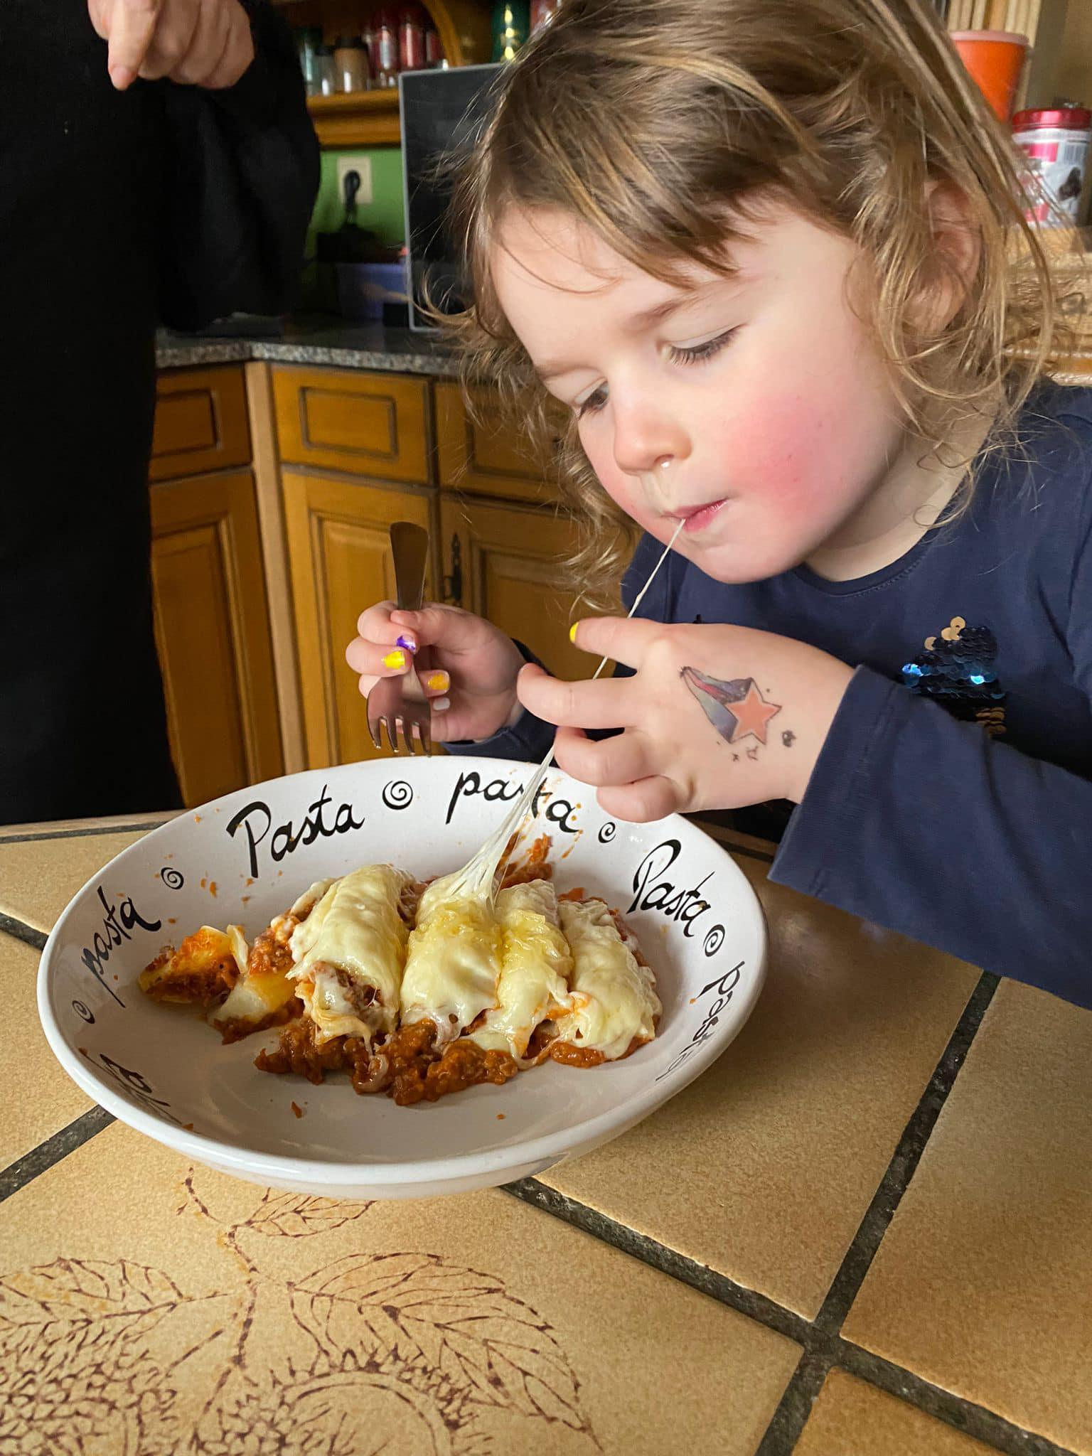
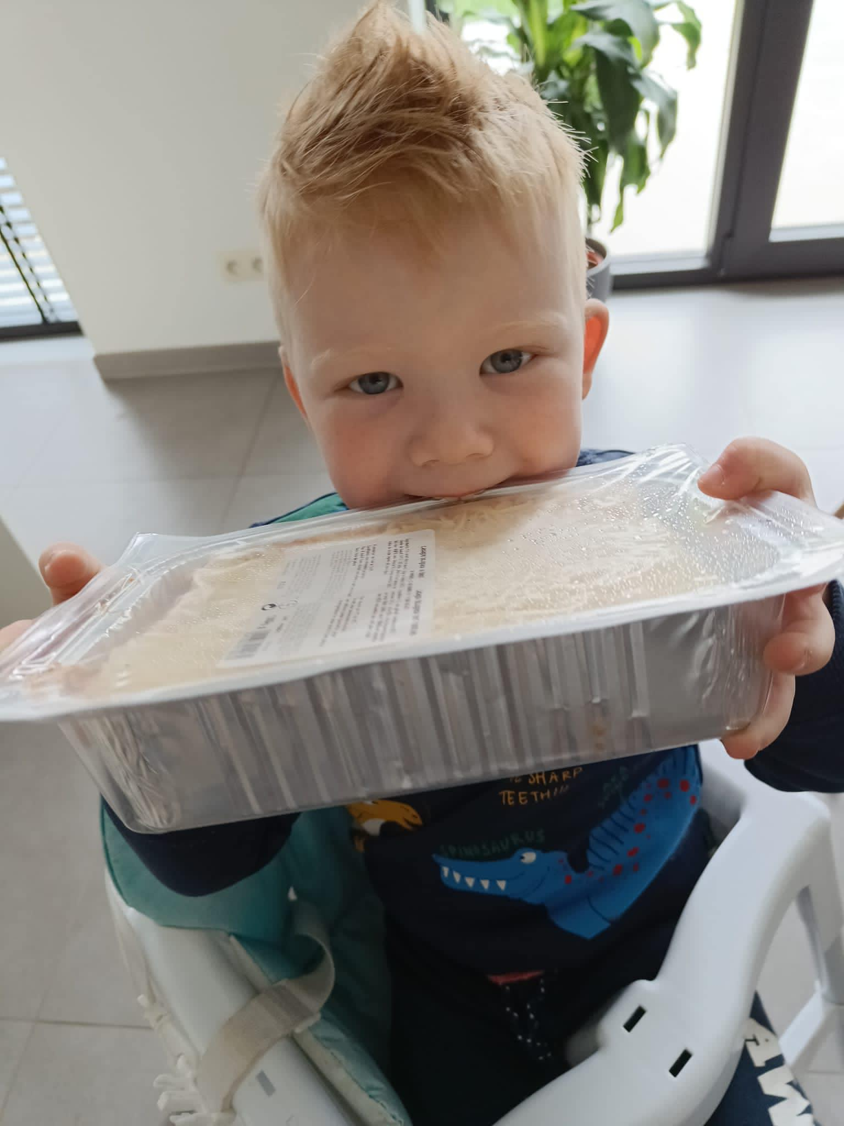
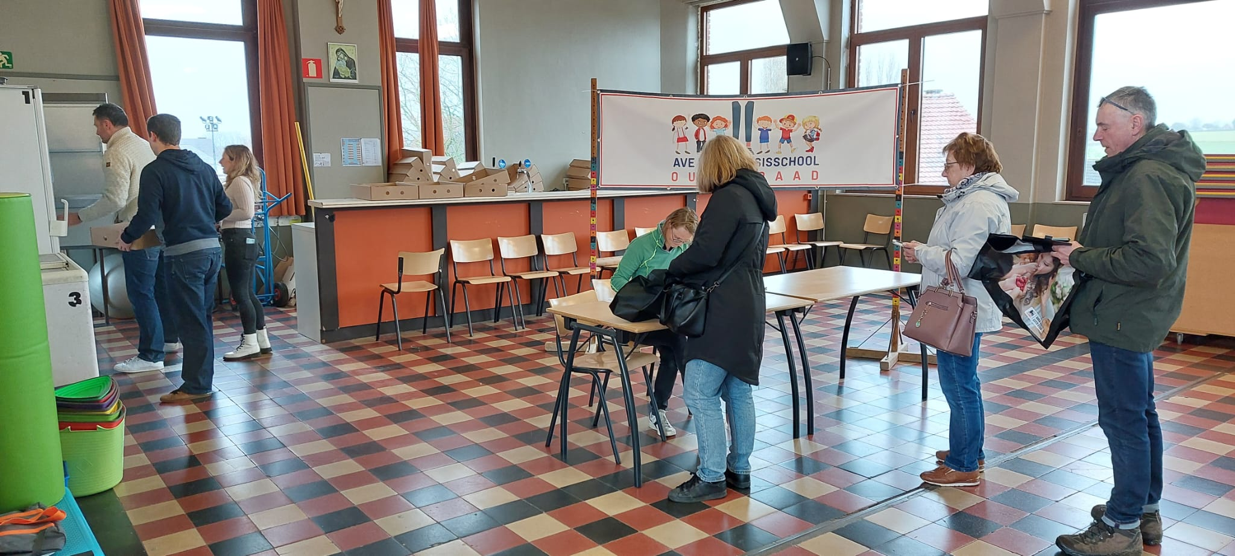
Wij zorgen ieder jaar voor een Italiaanse toets

Slide 33
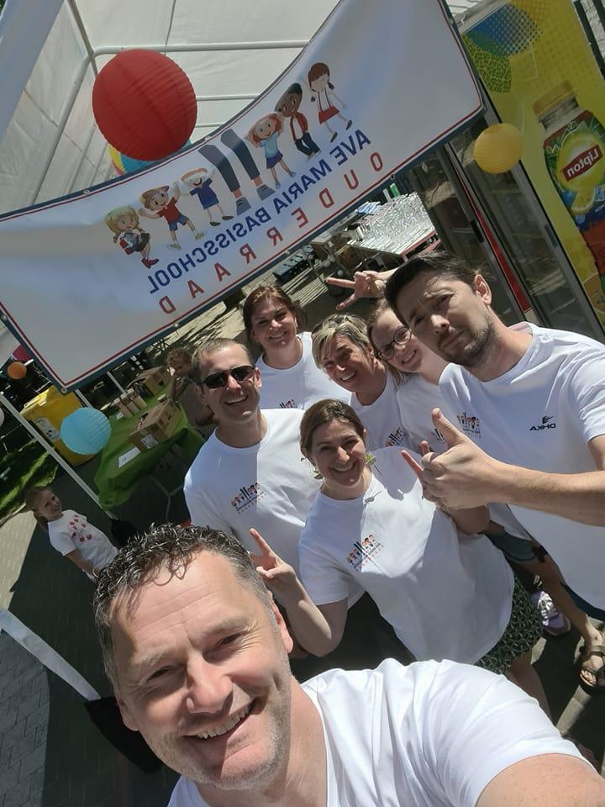
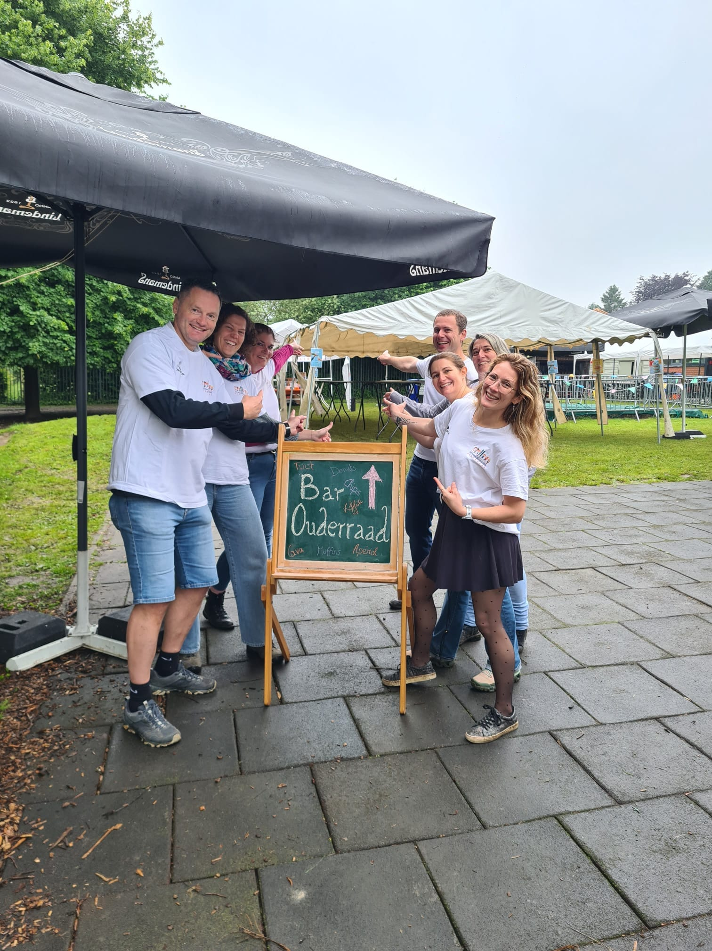
Ook op het schoolfeest steken we de handen uit de mouwen!

Slide 34
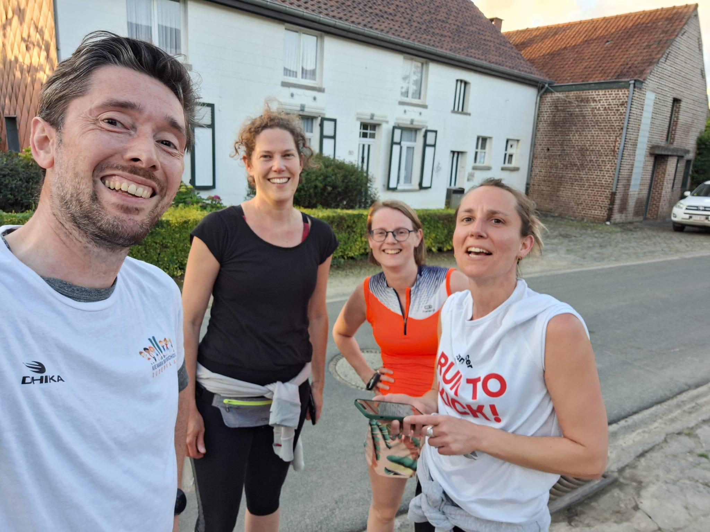
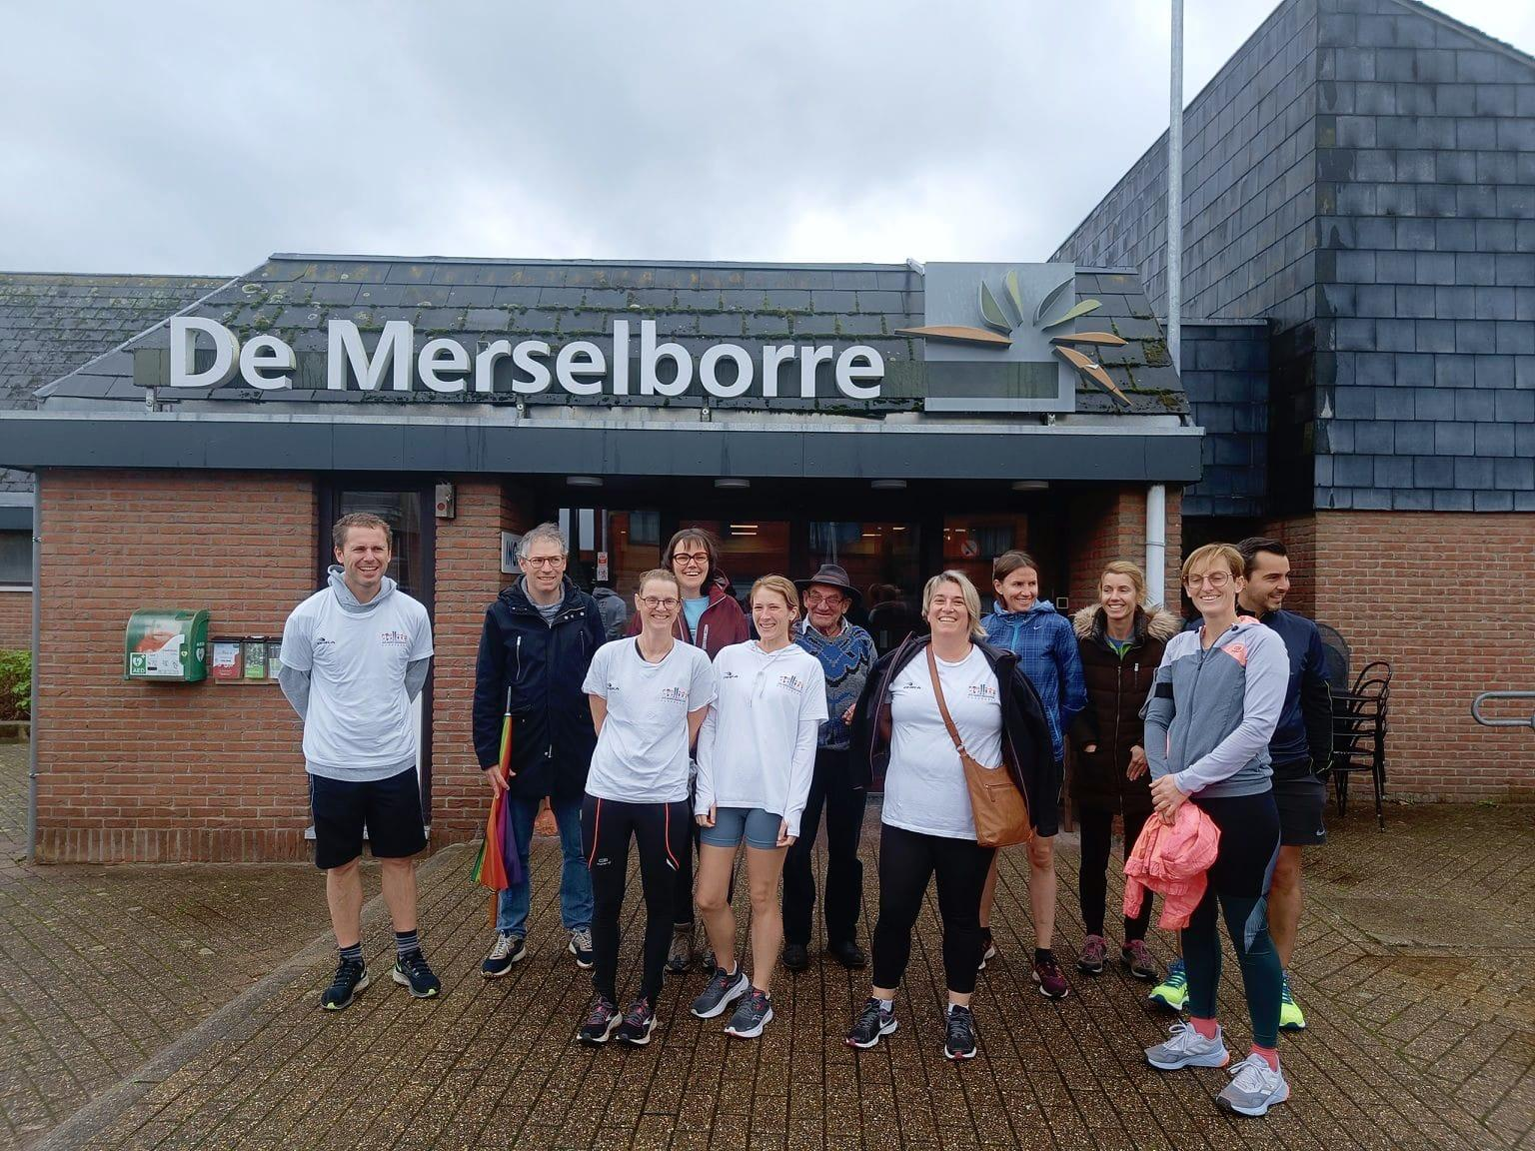
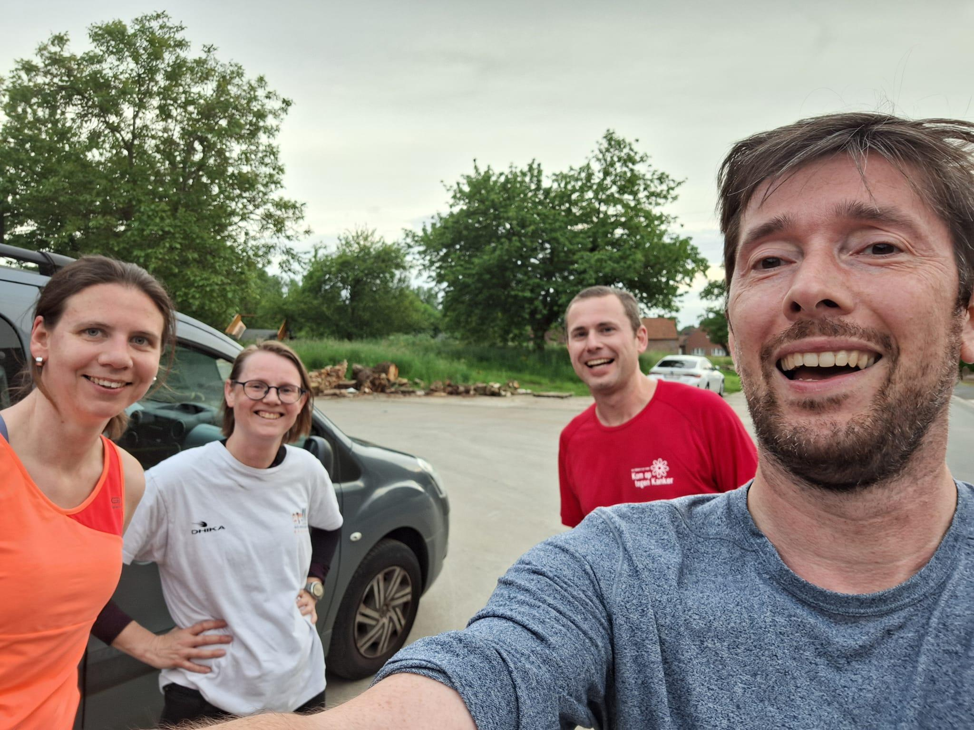
Parents on the run,…
Omdat sporten gezond is, proberen we maandelijks 2 woensdagavonden samen met andere ouders een kort loopje te joggen en nadien wat bijpraten.
Iedereen is welkom!
Benieuwd? Hou zeker onze social media kanalen in de gaten!

Slide 35
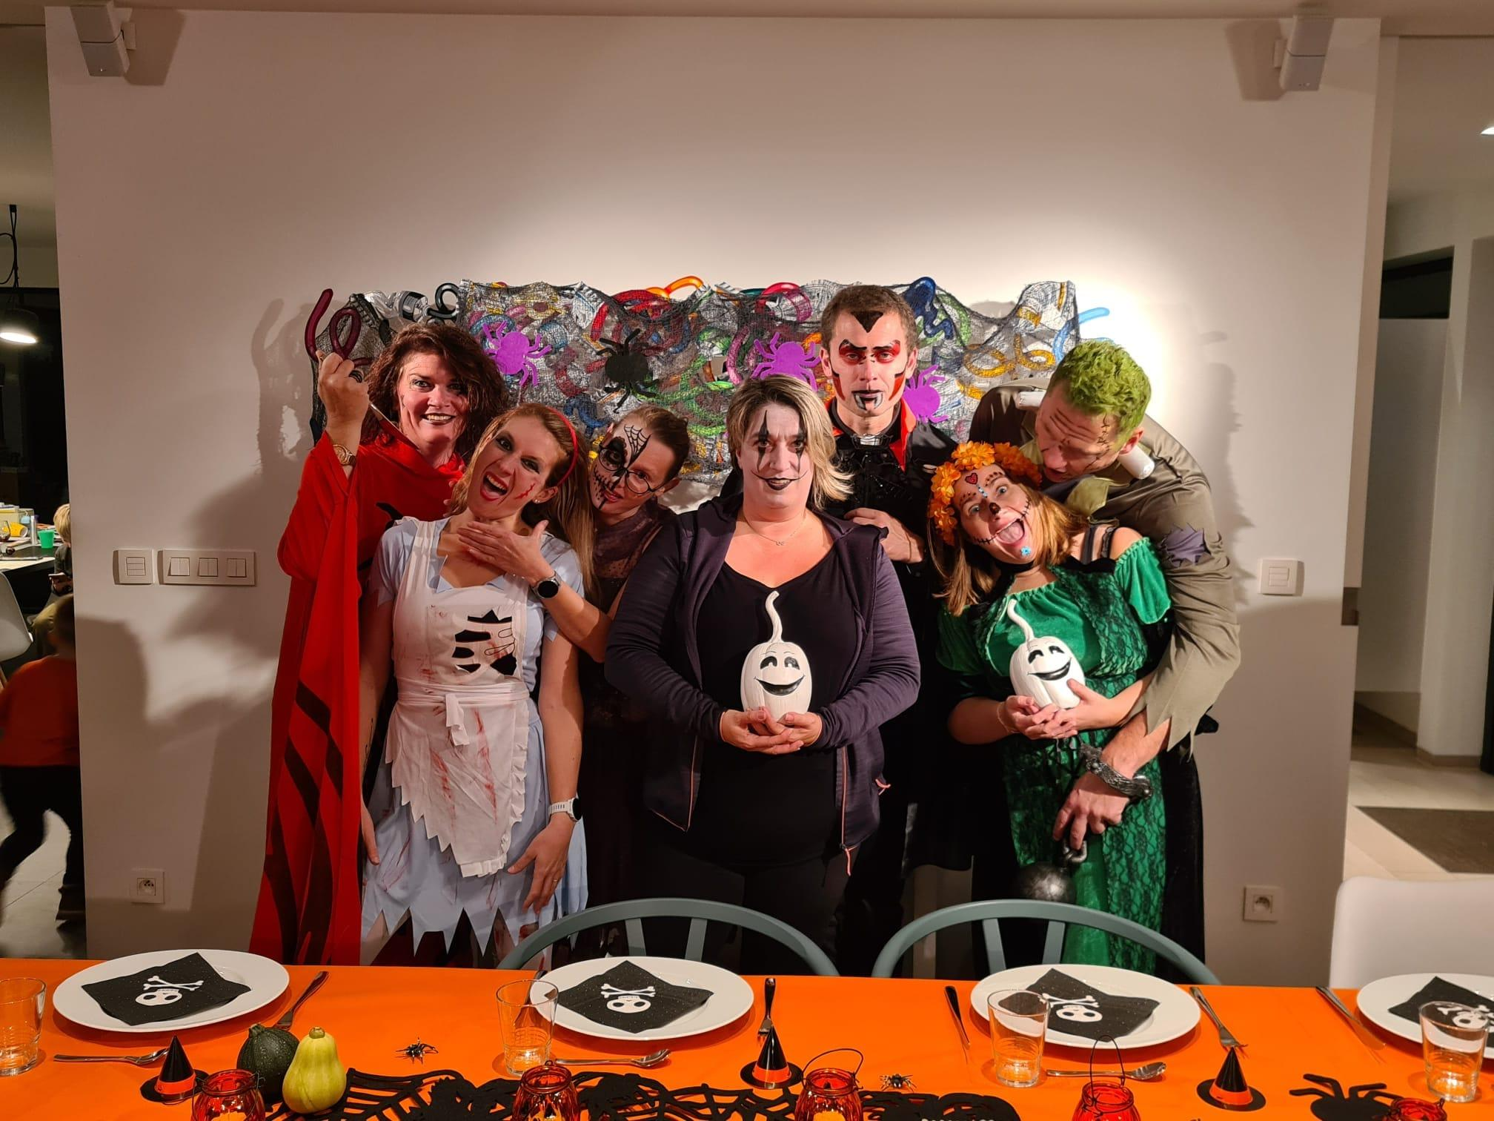
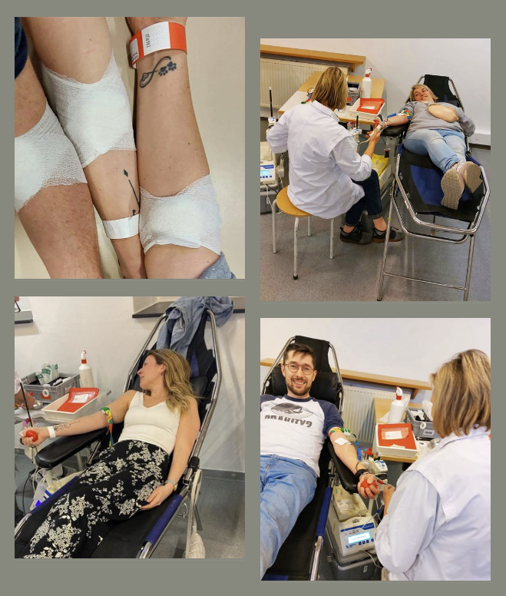
De ouderraad is ook een bende vrienden.
Ons af en toe eens goed amuseren is dus niet verboden
Maar we blijven bloedserieus hoor!

Slide 36
Ons contacteren?

Slide 37
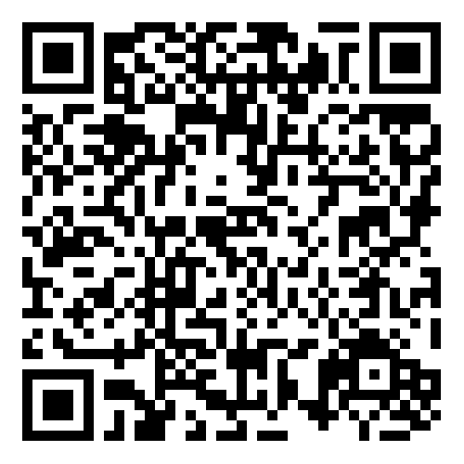
Meer info?
: Ouderraad Ave Maria Basisschool Vlezenbeek : @OuderraadAMBVlezenbeek
: ouderraad.amb@gmail.com
: Spreek ons gerust aan (schoolpoort/activiteiten)

Slide 38
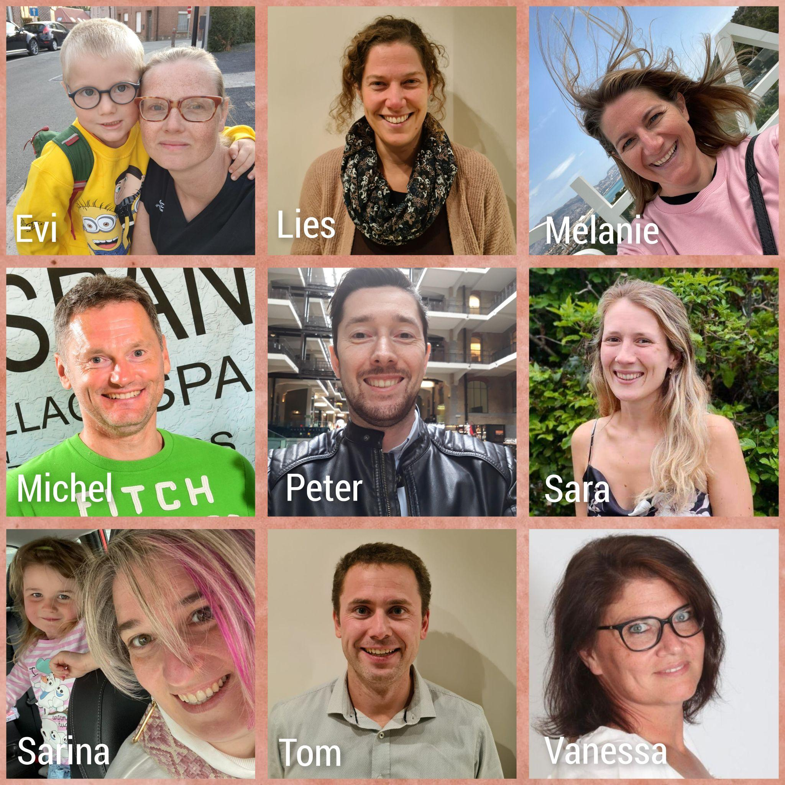
Wie zijn wij?
Team schooljaar 2023 - 2024
Evi Coperloos - Gemotiveerd lid
Lies Vanhooreweder - Gemotiveerd lid
Mélanie Braibant - Gemotiveerd lid
Michel Borremans - Gemotiveerd lid
Peter Pycke - Voorzitter
Sara Janssens - Gemotiveerd lid
Sarina Van Wymeersch - Secretaris
Tom De Roeck - Penningmeester
Vanessa Lauwrys - Penningmeester

Slide 39
Nog even dit,… team schooljaar 2024 - 2025
Proficiat! Mag naar het secundair,...

Slide 40
Bent u onze nieuwe Vanessa?
Bent u een enthousiaste ouder die zich samen met ons wil inzetten voor de kinderen en de school
Een vacature
Wij bieden u:
Betrokkenheid bij het reilen en zeilen van de school
5 à 8 keer per jaar vergaderen
Inclusief gezellig napraatje
Minstens 1 BBQ
Leuke babbels
Een motiverende loopgroep
Wel zin om te helpen, maar niet veel tijd doorheen het jaar? Tijdens onze evenementen is een extra paar handen altijd welkom!
🡺 Twijfel je nog?
Kom gerust even een babbeltje slaan, of, waarom geen shift meedraaien, op de vriendendis?

Slide 41
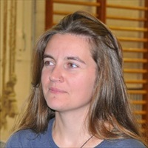
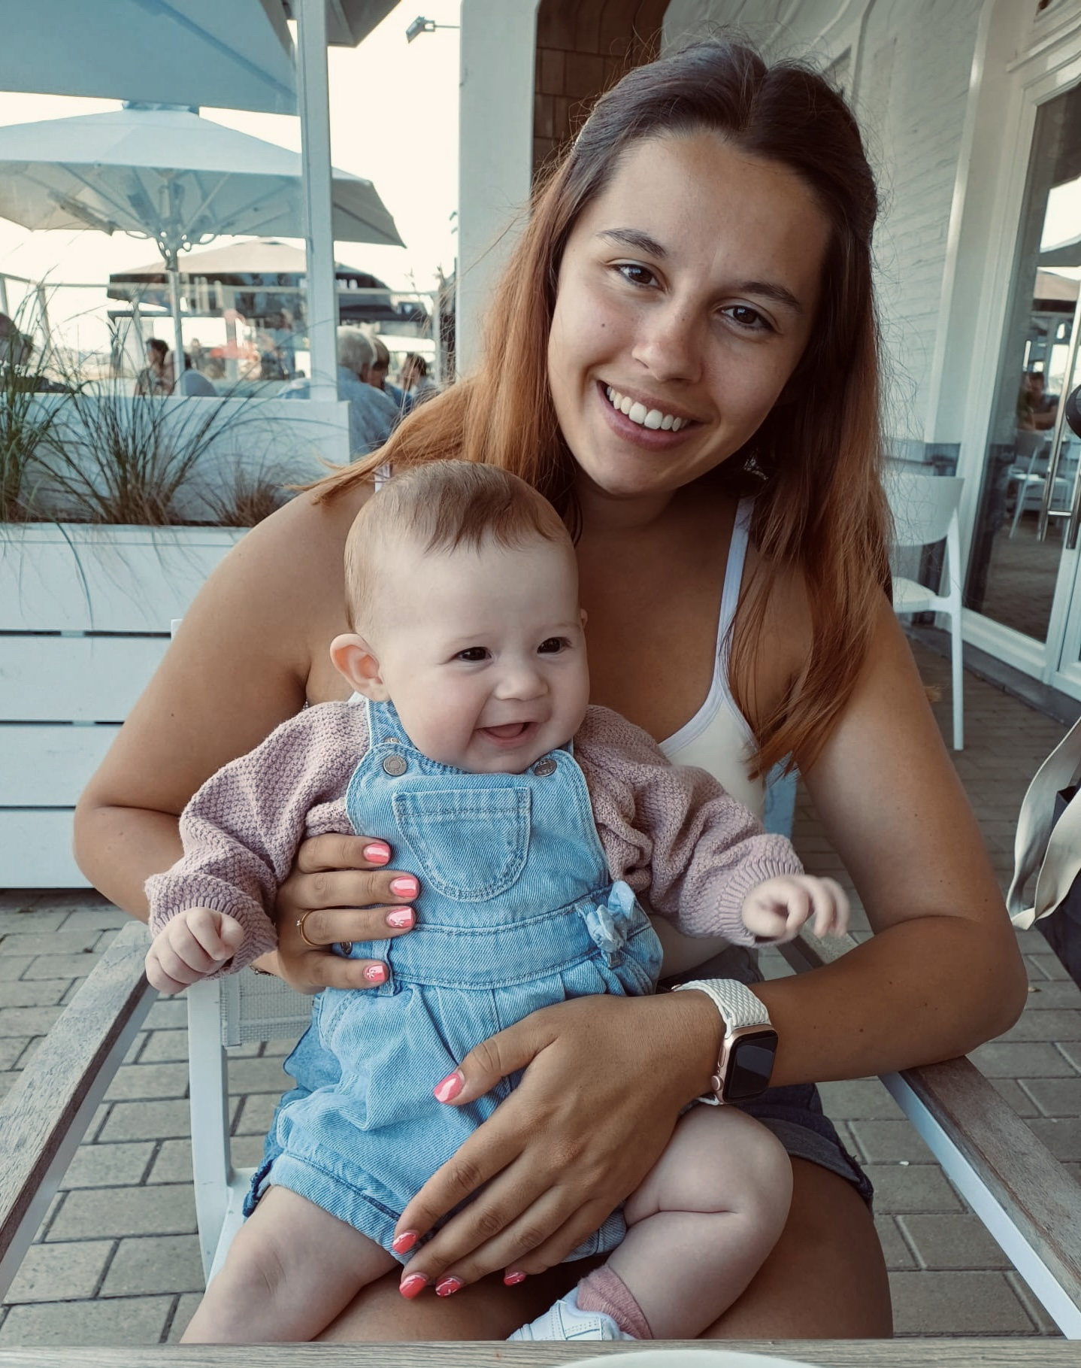
Infano
Heidi Herremans Lara Torton
Regio coördinator Teamcoach
Voor alle info → infobrochure op onze website of www.infano.be

Slide 42
Bedankt voor jullie aandacht!
Na de uiteenzetting in de klas zijn jullie terug welkom in deze zaal om iets te drinken en na te praten.

